Slide 1

Projet de groupe n°6 : Coupe de France de robotique
BEN HADJ SGHAIER Wafa
BERRAZAGA Rania
IKHALO Ojeme
LORIER Nicolas
MOUSSU Robin
Client : club de robotique Tuteur de projet : Davide Bucci Tuteur de gestion : Amira Ben Salah

Slide 2
Plan
Objectif fonctionnel
Solution technique
WBS
Organisation (diagramme de Gantt et Charte du groupe)
Auto-évaluation (Niko-Niko)

Slide 3

Objectifs du projet
Réalisation d’un système de positionnement du robot adverse.
Client : le Club de Robotique de Phelma
Notes:
Le sujet consiste en la réalisation d'un système radar capable de détecter la position du robot adverse. L'objectif est de monter ce système sur le robot mis au point par le Club de Robotique de Phelma, qui participera à la Coupe de France de robotique.

Slide 4
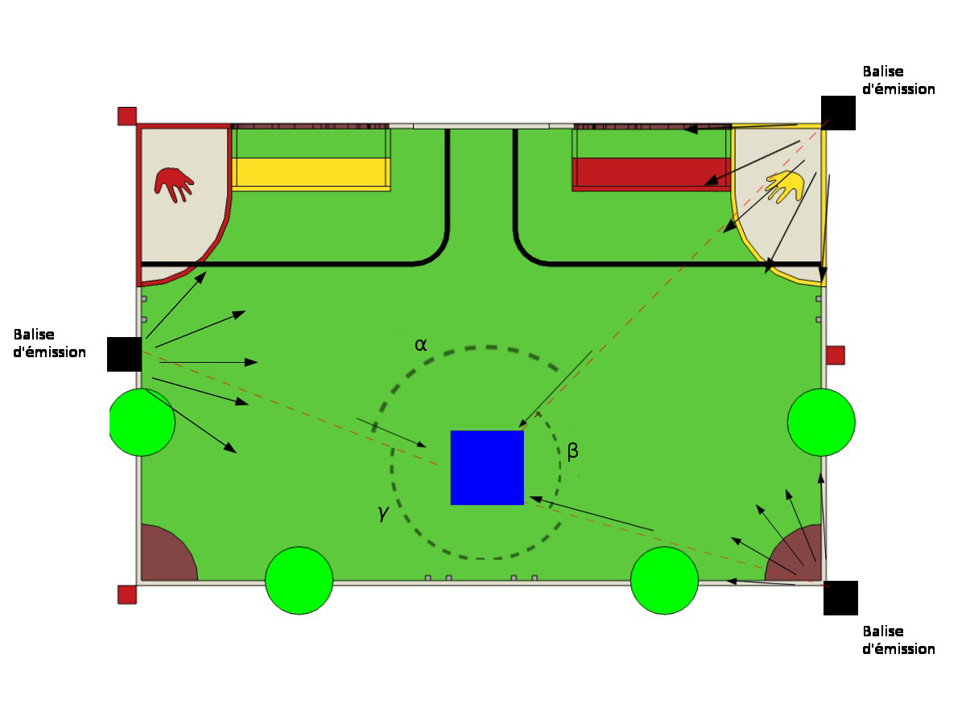
Solution technique
Notes:
Nous avons opté pour une détection infrarouge de la position du robot.
Sur le robot sera positionné un capteur contenant XXX étages de YYY phototransistors
infrarouges disposés en cercle. Sur chacune des trois balises disposées sur le bord de l'aire de
jeu sera implanté un émetteur composé de ZZZ diodes infrarouges.
Le principe est simple : chaque émetteur émettra un mot de 8 bits spécifiques à chaque
émetteur, et chaque mot sera reçu par une partie des phototransistors placés sur le robot.
Puisqu'il y a XXX * YYY récepteurs infrarouges placés de manière circulaire sur le robot, on
pourra donc déterminer la direction de chaque émetteur avec une précision angulaire de 360/
(XXX * YYY) degrés. Un calcul trigonométrique permettra de connaître les coordonnées du
capteur et donc, du robot.
Chaque émetteur et chaque étage de réception comportera un microcontrôleur pour les
émissions de signaux, les traitements de signaux, et les calculs à effectuer. Des piles seront
nécessaires à l'alimentation de chaque émetteur et récepteur.
Enfin, une fois les coordonnées du robot calculées, elles seront envoyées grâce à un module
zigbee au robot de notre client, le club Robotronik.
Pour le moment, nous envisageons d'effectuer une première version de ce projet avec
XXX = 2, YYY = 8, et ZZZ n'est pas encore déterminé.
Ces paramètres sont donc susceptibles de changer au fur et à mesure que le projet avance.

Slide 5
WBS
Coupe de France de robotique travail :100% Budget :100 € Etat d’avancement : 27,5%
Emission travail : 23.7 % Budget : 28.35 € Etat d’avancement : 30 %
Réception travail : 43.7 % Budget : 38.4 € Etat d’avancement : 70 %
Calcul de la position travail:7.3 % Budget:0 € Etat d’avancement:0%
Communication de la position travail : 7.3% Budget : 33.25 € Etat d’avancement : 0%
Communication travail : 18 % Budget : 0 € Etat d’avancement : 30 %
Réalisation
Travail : 82 % Budget :100 € Etat d’avancement :25 %

Slide 6
Diagramme de Gantt
Cf logiciel planner

Slide 7
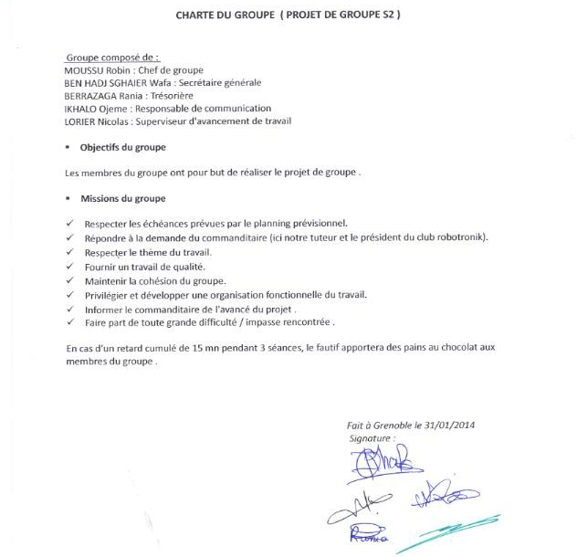
Charte du groupe

Slide 8
Niko-Niko
 | Séance1 | Séance2 | Séance3 | Séance4 | Séance5 | Séance6
BEN HADJ SGHAIER Wafa
MOUSSU Robin
BERRAZAGA Rania
LORIER Nicolas
IKHALO Ojeme

Slide 9
Des questions ?

